Slide 1
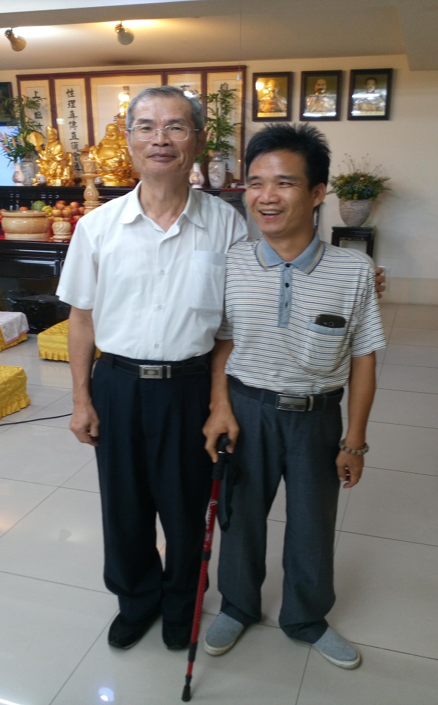
眾生不識西天來路
等求道等了一千八百年(濟公老師說的)
一千八百年前，身體剛斷氣，就被八仙李鐵拐大仙借屍還魂，因為有了這個功德，所以種下今世求道的佛緣。

Slide 2
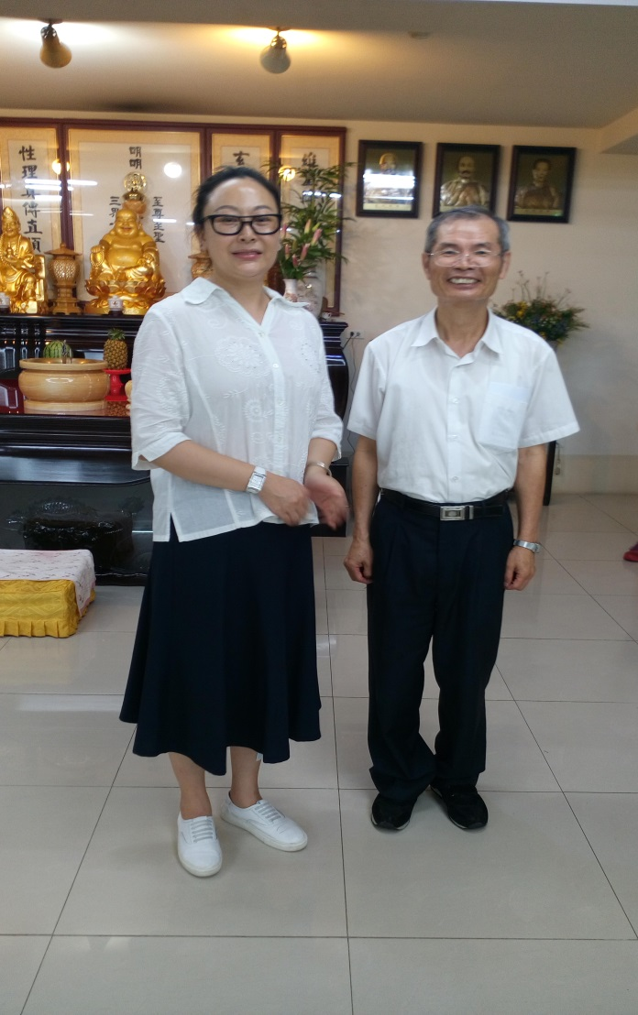
眾生不識西天來路
廣州明福佛堂道親韓姐的見證
見到滿天星斗都下世，打幫助道。

Slide 3
眾生不識西天來路
四五、西天東土怎麼講說
西天之義，系取西方屬白色。蓋白色乃色之原地也。人之天性，本無所染，潔白無暇，所有一切情緣，皆為後天世俗習染而來，是以用此存心養性功夫，返本還原，初從那裏來，還得上那裏去。地下稱東土，東土為元、為春、為仁，能生萬物之義，世有東作西成之說，亦即此義，所謂從西天降生東土，複由東土返回西天是也。

Slide 4
眾生不識西天來路
四六、道是真道然而人多不信是為什麼
此事一在祖德，一在自己的根基，有緣者聞之不舌，無緣者強之不行，若無佛根之人，勢難得入佛道，總之，有德之家，始生修道之子弟，此事譬如一座礦山，含金甚多，政府特准人民請領開採，愚民無知，毫不注意，以為石頭之內，焉有真金，

Slide 5
眾生不識西天來路
智者捷足先登，請領開採，日出千金，頓致巨富，其後愚民無知確有真金，急欲請領開採，然為時已晚，所有金礦，盡為智者領去，此時愚民雖悔，已無及矣，所以說，有緣遇著佛出世，無緣遇著佛涅槃，（涅槃的意思就是止渡）。

